Slide 1
DIPLOMADO EN FÍSICA MODERNA — EVALUACIÓN 1
El Cuerpo Negro y la Revolución de Planck
De la crisis del paradigma clásico al nacimiento de la Física Cuántica
• Formato: Exposición oral en video (5 minutos max.) • Enfoque pedagógico: Aplicaciones y analogías en Geomática y Teledetección • Tópicos: Radiación Térmica | Catástrofe Ultravioleta | Cuantización de Planck
Notes:
TIEMPO: 0:00 - 0:20 (20 segundos)
GUIÓN DE APERTURA:
"A finales del siglo XIX, la física clásica era considerada prácticamente completa. Sin embargo, un problema aparentemente simple — ¿cómo emite luz un objeto caliente? — reveló una contradicción tan grave que destruyó los fundamentos clásicos. Hoy veremos ese problema, por qué la solución clásica fue catastrófica, y cómo Max Planck propuso en 1900 una idea revolucionaria: que la energía no puede tomar cualquier valor continuo."

Slide 2
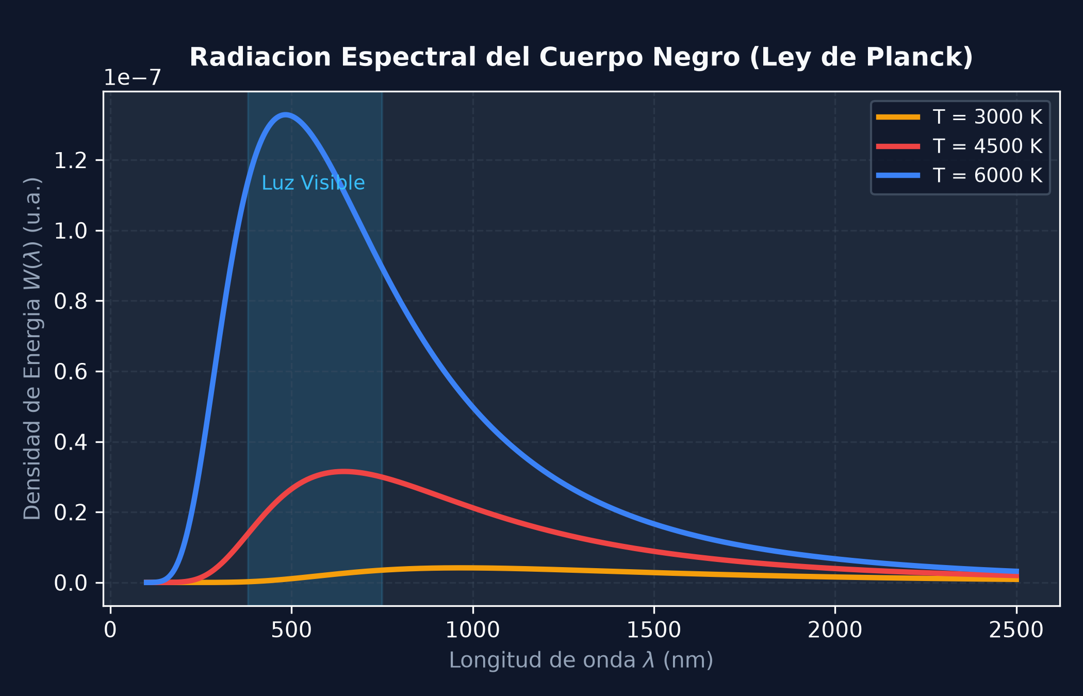
DIPLOMADO EN FÍSICA MODERNA — EVALUACIÓN 1
1. La Radiación del Cuerpo Negro e Incapacidad Clásica
Concepto y Propiedades Físicas
• Cuerpo Negro Ideal: Absorbe el 100% de la radiación incidente y emite únicamente en función de su temperatura T (emisividad = 1). • Modelo Experimental: Cavidad cerrada con un pequeño orificio de salida. • Ley de Desplazamiento de Wien:
λ_max · T = b = 2.898 × 10⁻³ m·K
Analogía en Teledetección / Radiometría:
"Un sensor multiespectral (Landsat / Sentinel-2) mide la radiancia espectral. Si la teoría clásica fuera cierta, cada banda hacia el UV sumaría energía infinita. Sin embargo, los sensores muestran que la radiancia decae en el UV, tal como mide un radiómetro de campo."
Notes:
TIEMPO: 0:20 - 1:20 (60 segundos)
GUIÓN DE EXPOSICIÓN:
"Un cuerpo negro ideal es un objeto que absorbe el 100% de la radiación recibida y la re-emite de forma pura según su temperatura. La cavidad con un pequeño orificio es la mejor aproximación experimental.
Al calentar el cuerpo, la emisión forma una curva de campana cuyo máximo se desplaza a longitudes de onda más cortas según la Ley de Wien (λ_max·T = b). Un hierro brilla rojo; el Sol a ~5800K emite en el visible.
Para entenderlo desde la Teledetección: imagina un radiómetro multiespectral aerotransportado midiendo la radiancia de una superficie. Los sensores reales como Landsat o Sentinel-2 registran que la señal cae en el UV, pero la física clásica no lograba explicar este corte."

Slide 3
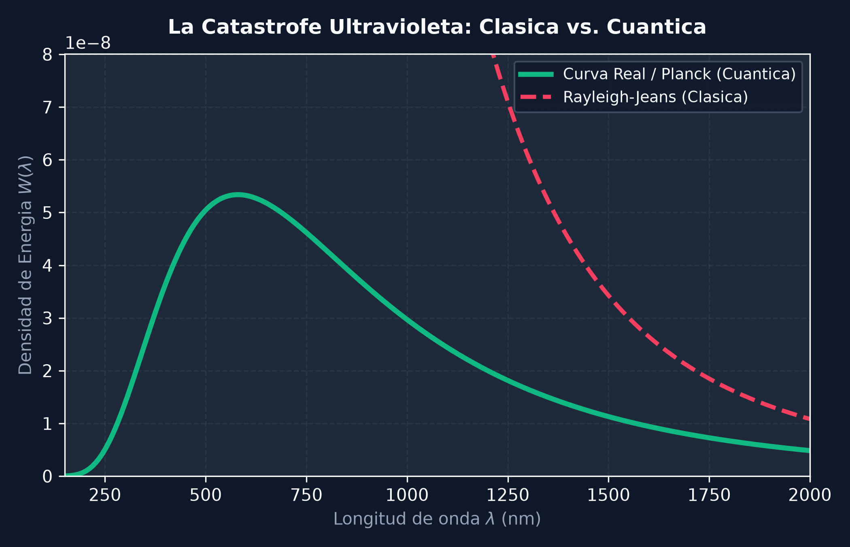
DIPLOMADO EN FÍSICA MODERNA — EVALUACIÓN 1
2. La Catástrofe del Ultravioleta: El Colapso Clásico
La Ley de Rayleigh-Jeans y la Crisis
• Teorema de Equipartición: Asigna una energía media constante ⟨E⟩ = k_B·T a cada modo de oscilación electromagnética en la cavidad. • Densidad de Modos: Crece cuadráticamente con la frecuencia (g(f) = 8πf²/c³). • Ecuación Clásica de Rayleigh-Jeans:
W(f, T) = (8π f² / c³) · k_B T
La Crisis Implícita (Paul Ehrenfest, 1911):
Cuando λ → 0 (f → ∞), la integral de energía diverge a INFINITO. La física clásica predecía que cualquier cuerpo a temperatura ambiente debería emitir una radiación ultravioleta y de rayos X destructiva e infinita. ¡Una falla insostenible de la termodinámica clásica!
Notes:
TIEMPO: 1:20 - 2:35 (75 segundos)
GUIÓN DE EXPOSICIÓN:
"Lord Rayleigh y James Jeans aplicaron el teorema de equipartición: cada modo oscilatorio tiene energía promedio k_B·T. Como el número de modos crece proporcionalmente a f², la densidad de energía resulta W(f) = (8πf²/c³)·k_B·T.
Esta fórmula funciona en frecuencias bajas (infrarrojo), pero en el ultravioleta predice que la energía se dispara al infinito.
Esto fue bautizado por Paul Ehrenfest en 1911 como la Catástrofe del Ultravioleta. No era un error numérico, sino una consecuencia directa e inevitable de la física clásica: predecía que un simple horno encendido emitiría energía infinita en el UV. La física clásica había entrado en una crisis insostenible."

Slide 4
DIPLOMADO EN FÍSICA MODERNA — EVALUACIÓN 1
3. La Hipótesis de Planck y la Cuantización de la Energía
El Postulado de Cuantización (1900)
• Hipótesis de Planck: Los osciladores en las paredes de la cavidad intercambian energía únicamente en Paquetes Discretos (cuantos):
E_n = n · h f (n = 0, 1, 2, 3...)
• Constante de Planck: h = 6.626 × 10⁻³⁴ J·s • Distribución Cuántica de Planck:
W(f, T) = (8π h f³ / c³) · [1 / (e^(hf/k_BT) - 1)]
• Supresión Exponencial: A alta frecuencia (hf >> k_B T), el término exponencial e^(hf/k_BT) tiende a ∞, haciendo que W(f) → 0. ¡La catástrofe desaparece de forma natural!
Analogía: Digitalización Radiométrica (DN)
En sensores de Teledetección (Sentinel-2, LiDAR), la radiancia analógica continua se muestrea en Valores Digitales Discretos (Digital Numbers - DN). No existe el DN 127.5, solo 127 o 128. Planck aplicó exactamente esta discretización a la energía: la energía no fluye como rampa continua, sino en escalones de tamaño hf. A altas frecuencias, el escalón hf es tan grande que la energía térmica k_BT no alcanza para subir al primer peldaño (como intentar medir 0.001 DN en un sensor de 8 bits). Por eso los modos UV quedan desiertos.
Notes:
TIEMPO: 2:35 - 4:05 (90 segundos)
GUIÓN DE EXPOSICIÓN:
"En diciembre de 1900, Max Planck propuso una solución radical: los osciladores no pueden intercambiar energía de forma continua, sino únicamente en paquetes discretos E = n·h·f, donde h es la constante de Planck (6.626×10⁻³⁴ J·s).
La energía promedio cuántica resulta ⟨E⟩ = hf / (e^(hf/k_BT) - 1). A altas frecuencias, cuando hf >> k_B·T, el denominador exponencial crece tan rápido que la emisión cae a cero. La catástrofe se elimina naturalmente porque la temperatura disponible no alcanza para activar los cuantos UV.
Para entenderlo desde la Teledetección: es como la digitalización radiométrica en un sensor (DN en Sentinel-2). La señal continua se convierte en valores discretos: no hay DN 127.5. A alta frecuencia, el peldaño hf es tan grande que equivale a intentar registrar 0.001 DN en un sensor de 8 bits: la resolución no alcanza y la señal se corta."

Slide 5
DIPLOMADO EN FÍSICA MODERNA — EVALUACIÓN 1
Conclusión: El Cambio de Paradigma en la Física
1900 — Planck
Hipótesis del cuanto E = hf para resolver el cuerpo negro.
1905 — Einstein
Cuantos de luz (fotones) y explicación del Efecto Fotoeléctrico.
1913 — Bohr
Cuantización de órbitas atómicas y espectro del Hidrógeno.
1925 — Schrödinger
Ecuación de onda y consolidación de la Mecánica Cuántica.
Impacto en la Ciencia y Tecnología Moderna
• De la Desesperación a la Revolución: Planck calificó su hipótesis como 'un acto de desesperación'. Sin embargo, inauguró el cambio de paradigma más drástico de la historia de la física. • Fundamento Tecnológico Actual: La cuantización de la energía sustenta el desarrollo de semiconductores, láseres, sensores CMOS/CCD de cámaras satelitales y espectrometría de masa. • Cierre Epistemológico: La catástrofe ultravioleta no fue una falla menor, sino la grieta por donde nació la física del siglo XX.
Notes:
TIEMPO: 4:05 - 4:40 (35 segundos)
GUIÓN DE CIERRE:
"Planck no buscaba revolucionar la física: él mismo describió su hipótesis como 'un acto de desesperación'. Sin embargo, al postular que la energía se intercambia en paquetes discretos E = n·h·f, abrió la puerta a un cambio de paradigma que hoy sustenta desde los semiconductores hasta los láseres y los sensores multiespectrales satelitales.
La catástrofe ultravioleta no fue una falla menor — fue la grieta por donde entró toda la física cuántica contemporánea."

